Slide 1
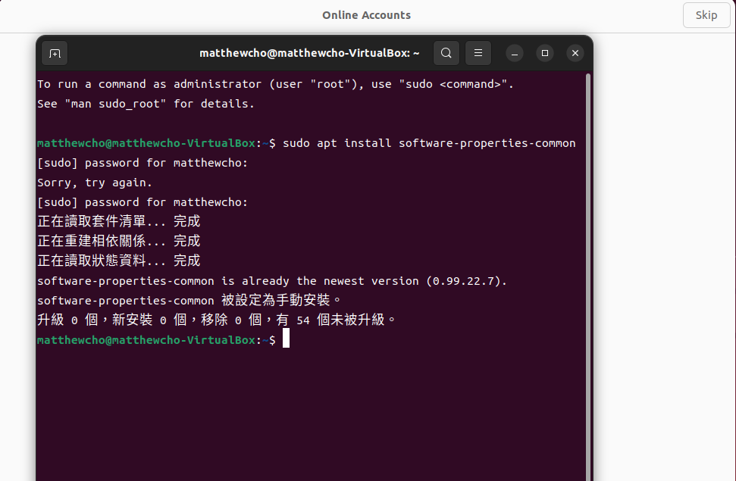
⽅便整理套件來源的功能

Slide 2
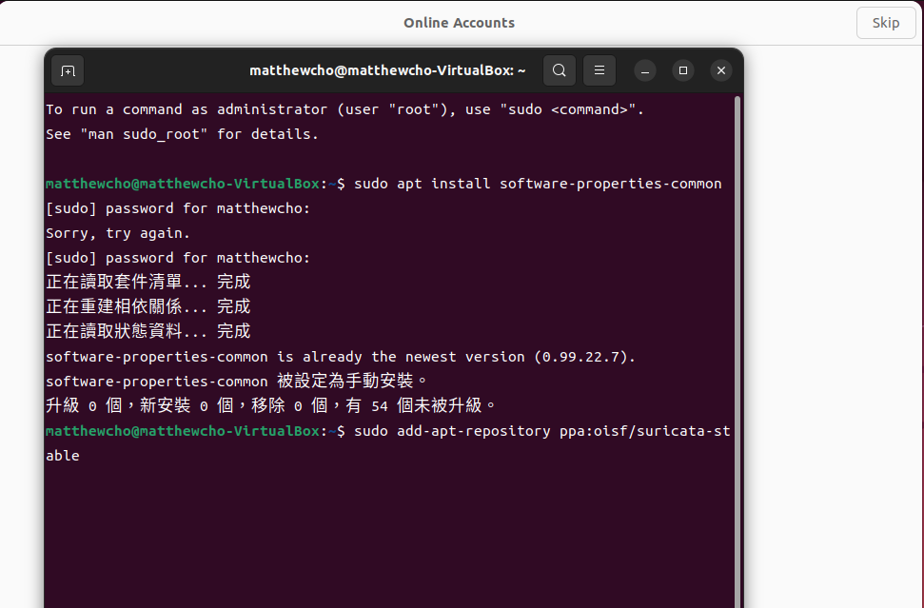

Slide 3
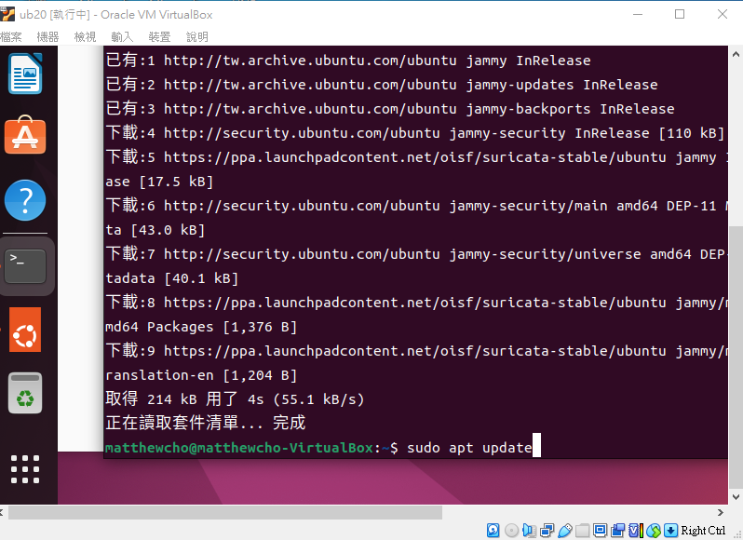

Slide 4
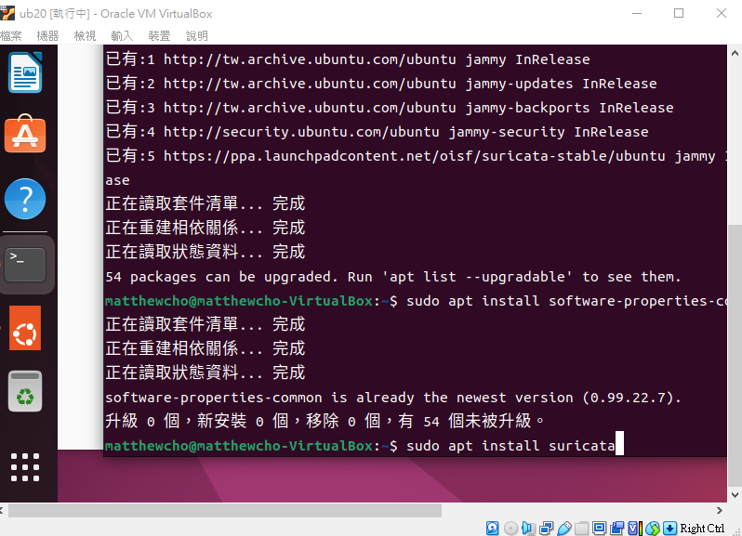
suricata安裝

Slide 5
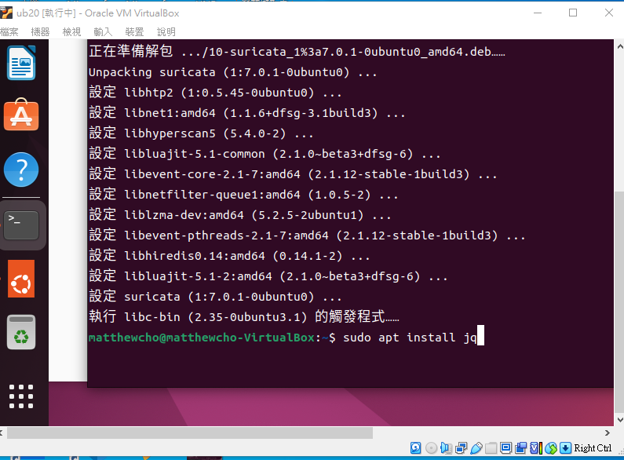
安裝json解析工具

Slide 6
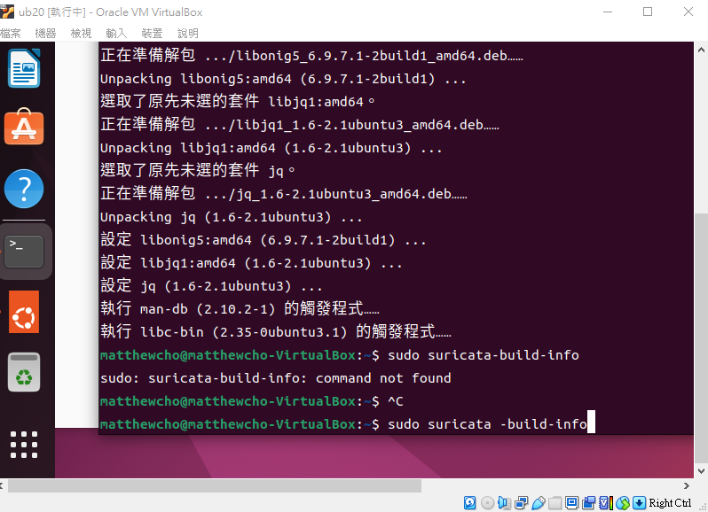
檢查suricata安裝結果

Slide 7
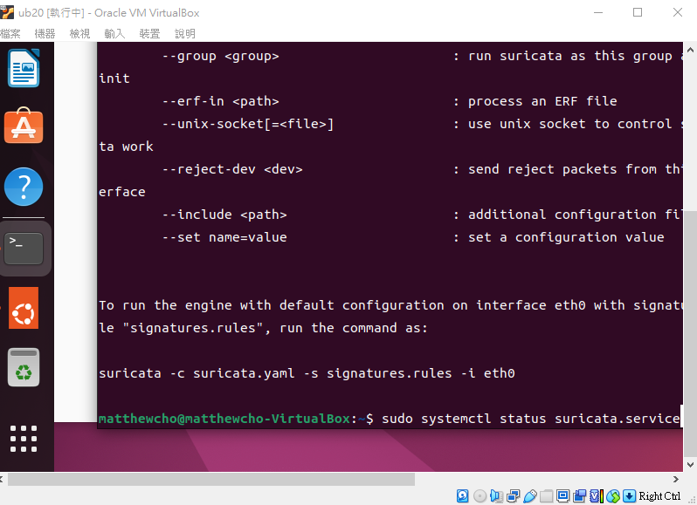
檢查suricata服務狀態

Slide 8
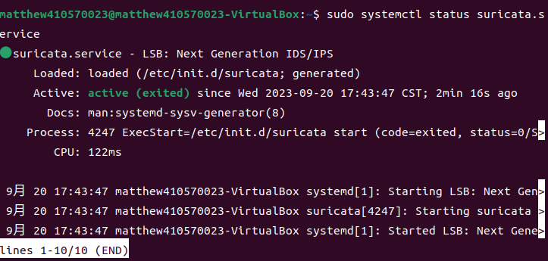

Slide 9
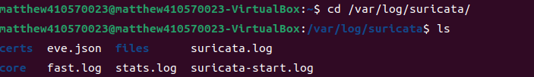

Slide 10
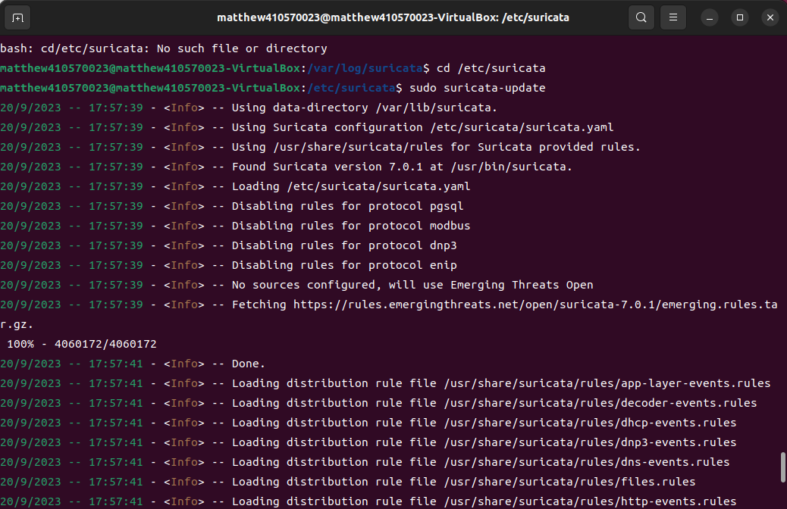
規則更新

Slide 11
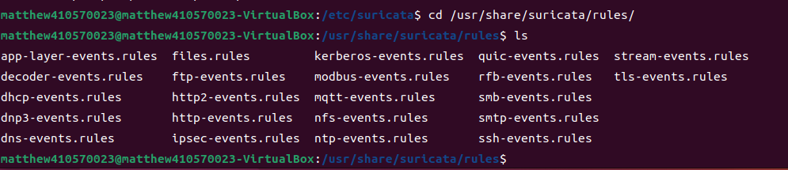
查看rules (可以從update的下載紀錄找

Slide 12
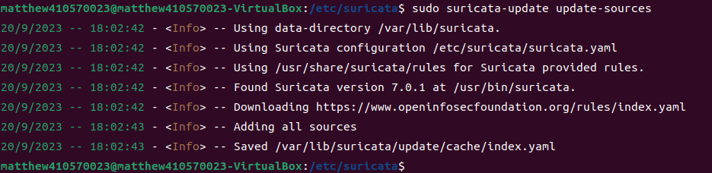
取得最新規則索引

Slide 13
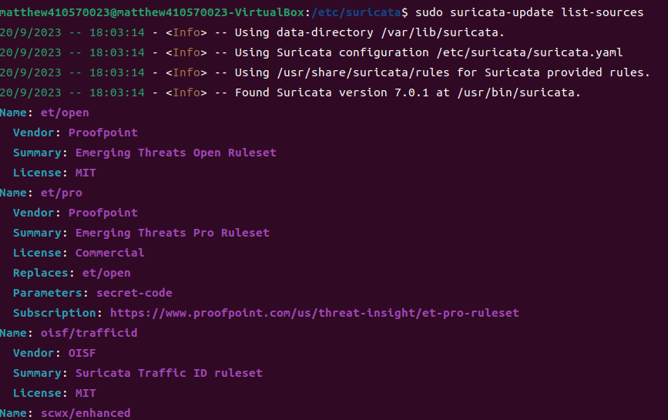
查看可用的規則集

Slide 14
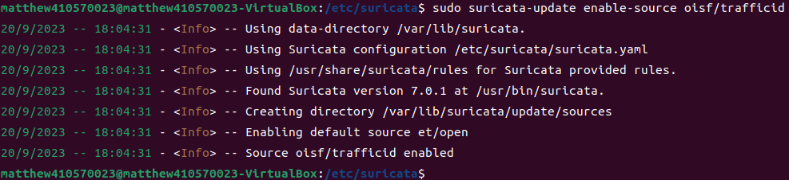
新增規則集

Slide 15
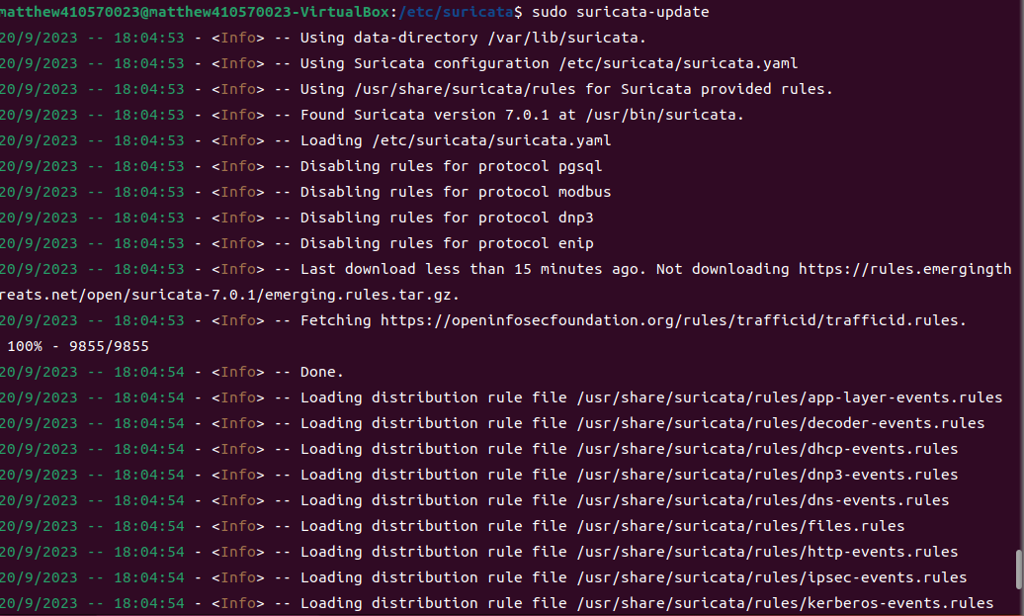

Slide 16
重新啟用 Suricata 加載規則

Slide 17
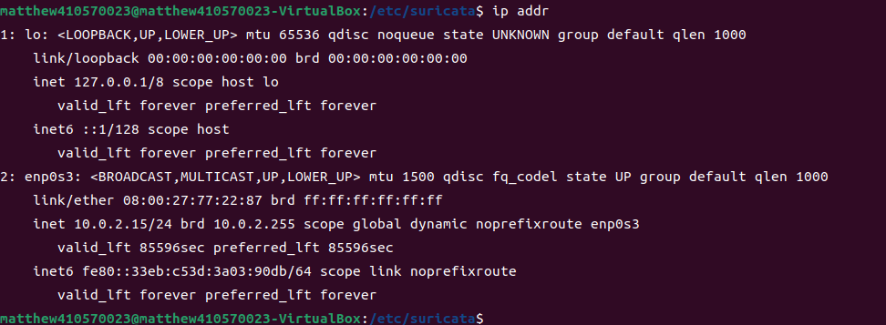
找出網路卡id及ip

Slide 19
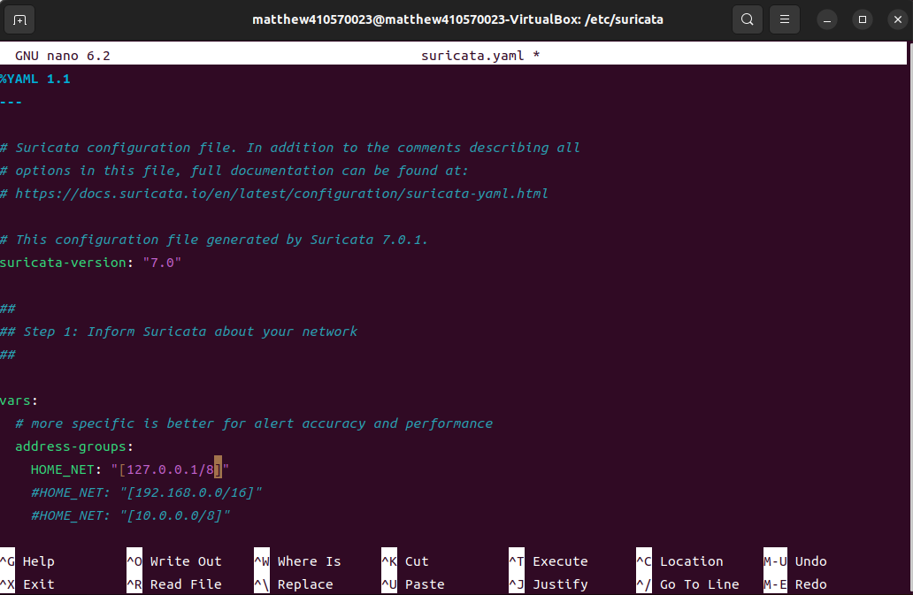
找到 HOME_NET 並將ip 改為目前網卡取得的ip

Slide 20
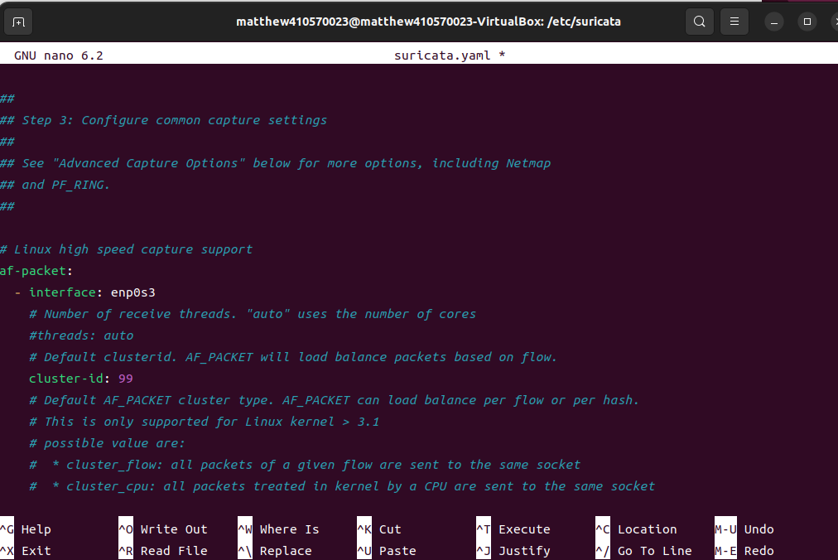
找到所有interface: eth0 並將網卡id改為目前id

Slide 21
重新啟用 Suricata 生效

Slide 23
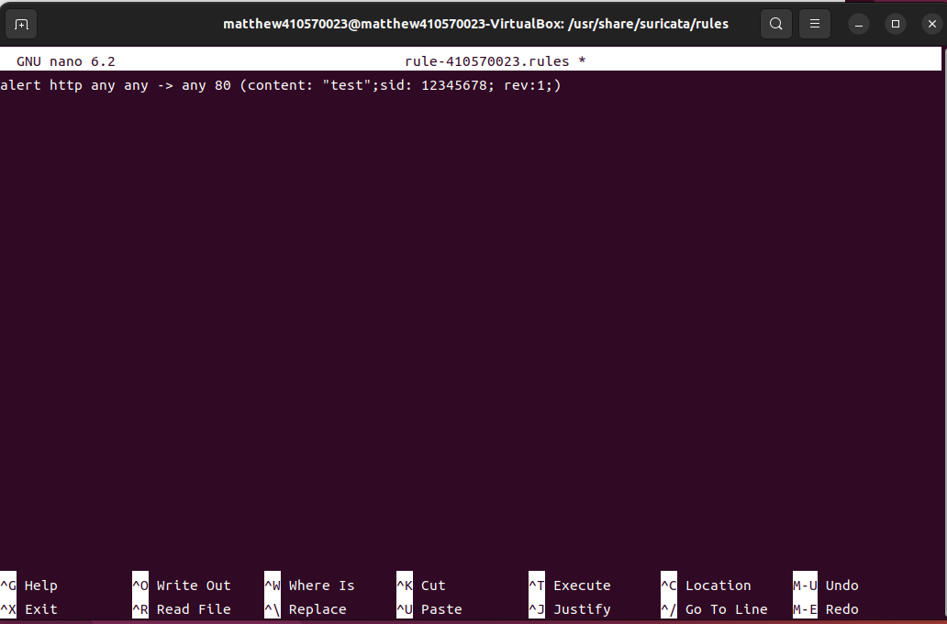
新增一筆規則

Slide 25
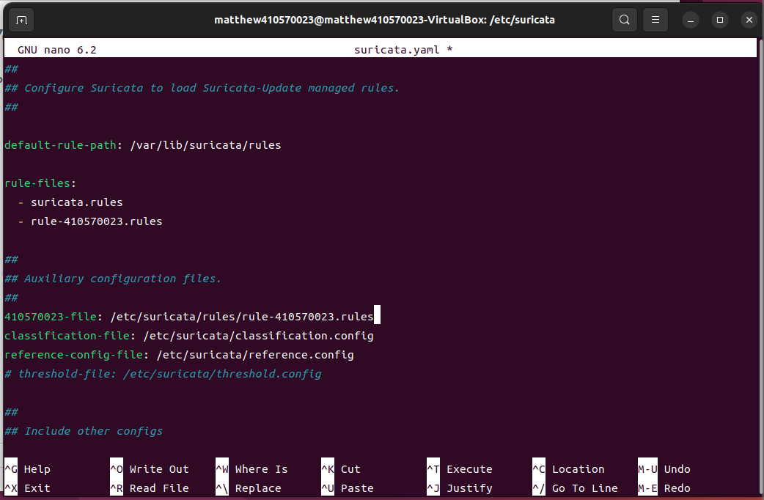
找到rule-files並新增規則檔路徑

Slide 26
重新載入規則

Slide 27
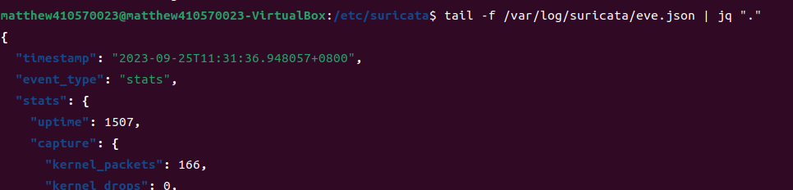
將事件檔案輸出在畫面上 空格要注意!

Slide 28
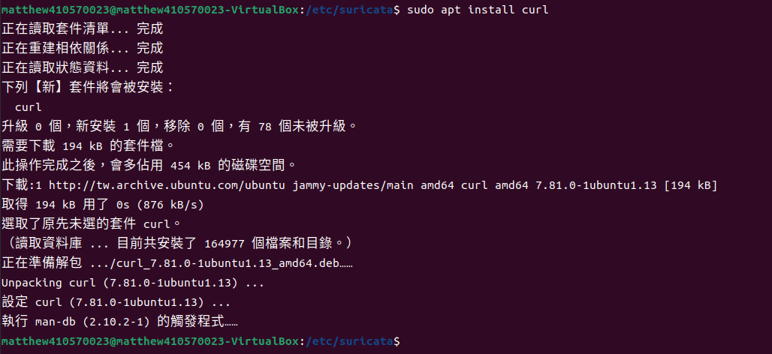
透過curl測試,一個觸發警報

Slide 29
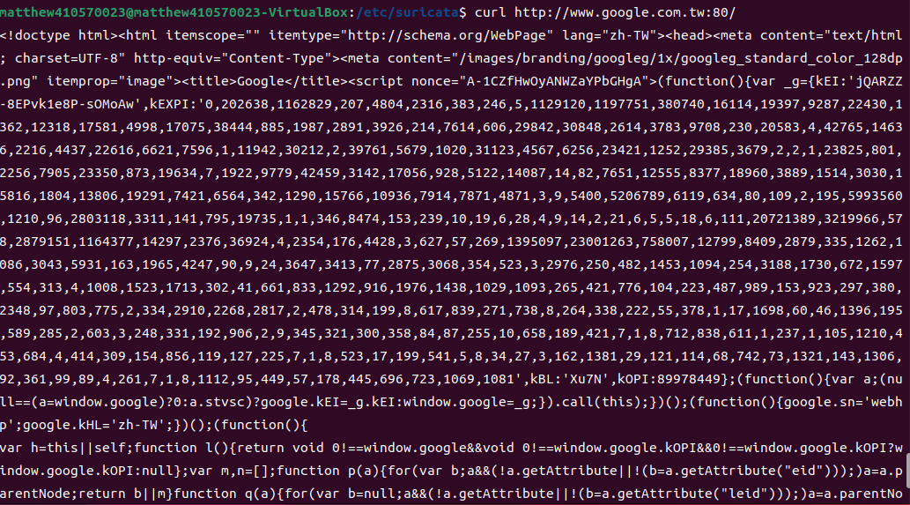

Slide 30
